Slide 1
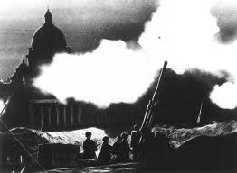
70-летию снятия блокады Ленинграда посвящается…

Slide 2
В сердцах наших жить будут вечно Герои минувшей войны. Нам память о них дорога бесконечно, И ею с тобой мы сильны.

Slide 3
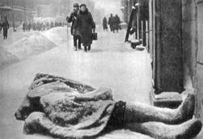

Slide 4
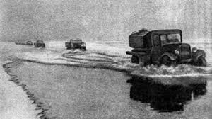

Slide 5
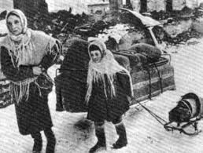

Slide 6
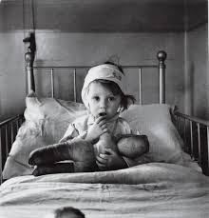

Slide 7
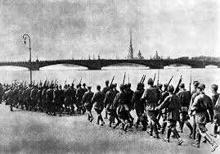

Slide 8
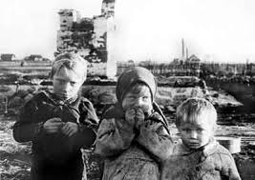

Slide 9
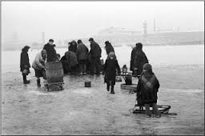

Slide 10
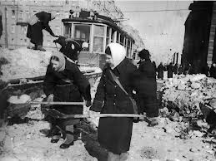

Slide 11
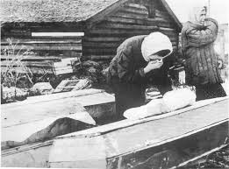

Slide 12
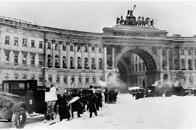

Slide 13
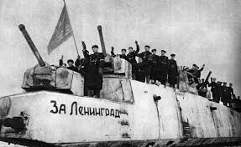

Slide 14
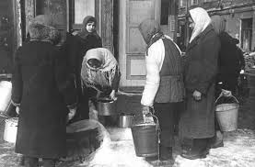

Slide 15
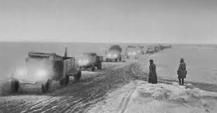

Slide 16
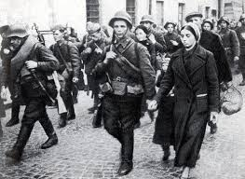

Slide 17
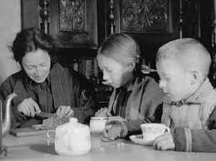

Slide 18
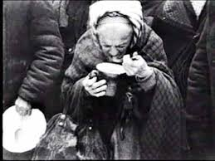

Slide 19
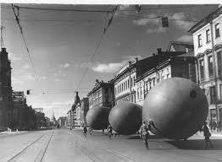

Slide 20
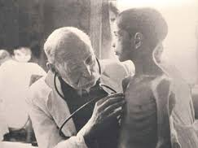

Slide 21
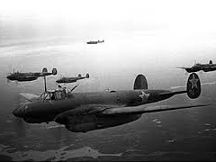

Slide 22
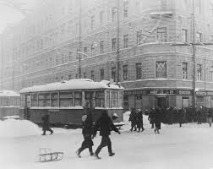

Slide 23
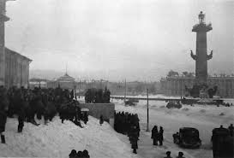

Slide 24
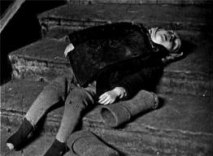

Slide 25
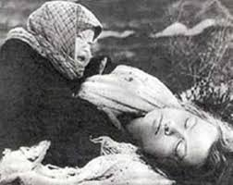

Slide 26
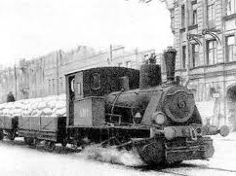

Slide 27
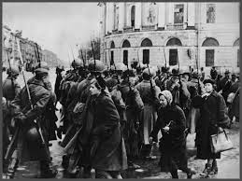

Slide 28
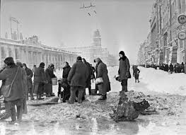

Slide 29
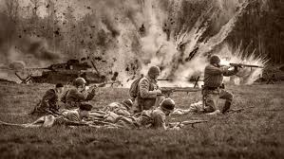

Slide 30
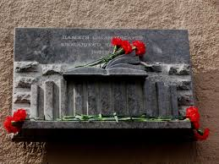
27 января 1944 года – это дата полного снятия немецко-фашистской блокады с Ленинграда.

Slide 31
Здесь лежат ленинградцы. Здесь горожане - мужчины, женщины, дети. Рядом с ними солдаты - красноармейцы. Всею жизнью своей они защищали тебя, Ленинград - колыбель революции. Их имен благородных мы здесь перечислить не сможем. Так их много под вечной охраной гранита, но знай, внимающий этим камням: Никто не забыт, и ничто не забыто.

